Slide 1

Программа на перевод и вычисление кода на Систему счисления
Автор: Чухров Максим Михайлович

Slide 2
Идея проекта
Во время учебного процесса, в школе, на уроке информатики я решал задачки на систему счисления. Я подумал, что если будет большой код и надо будет как можно быстро его перевести или проводить над этим кодом математические вычисления.
Тут мне и пришла идея создать программу на вычисления или перевод кода системы счисления.

Slide 3

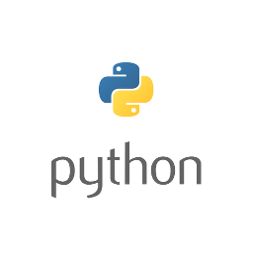
Особенности приложения. Какие технологии использовались?

Slide 4
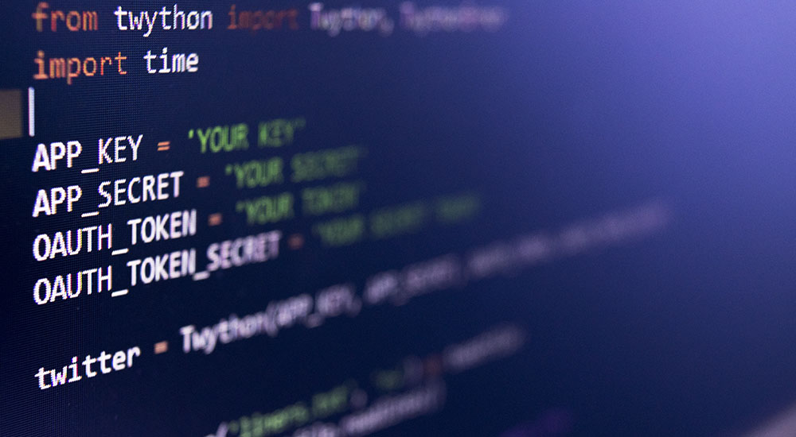
Структура и работоспособность приложения

Slide 5
Итог проектной работы
В ходе проектной работы:
1. Я изучил необходимые знания Qt
2. Я создал приложение с помощью библиотеки PyQT5
В будущем данное приложение возможно будет подвергаться изменениям, например:
1. Сохранение последних 20 решений
2. Работа в калькуляторе с максимально наибольшим количеством значений
3. Неограниченное систем счисления

